Slide 1
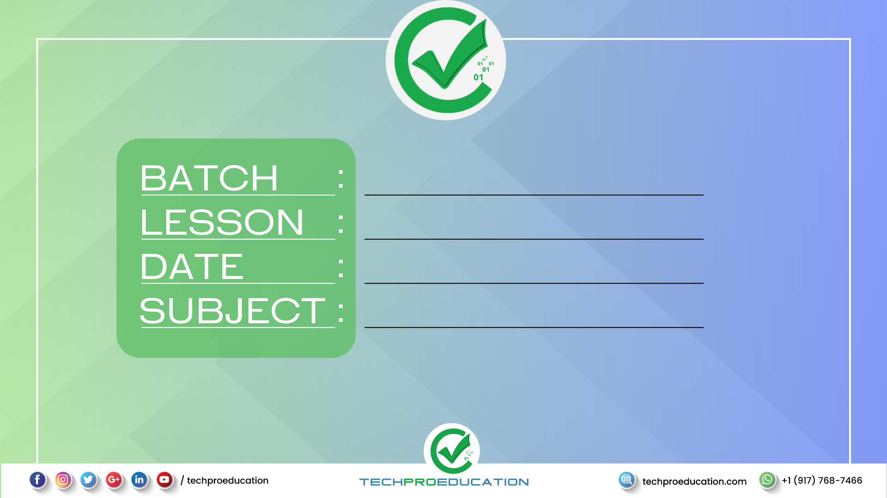
B118 Salesforce
Apex
15.11.2022
SOSL-DML
ZOOM GİRİŞLERİNİZİ LÜTFEN LMS SİSTEMİ ÜZERİNDEN YAPINIZ
Caption

Slide 3


